Slide 1
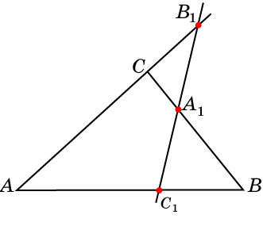
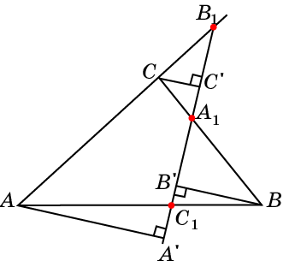
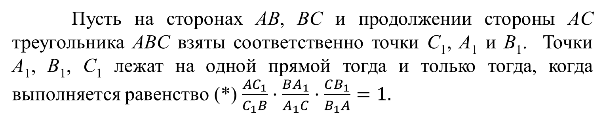
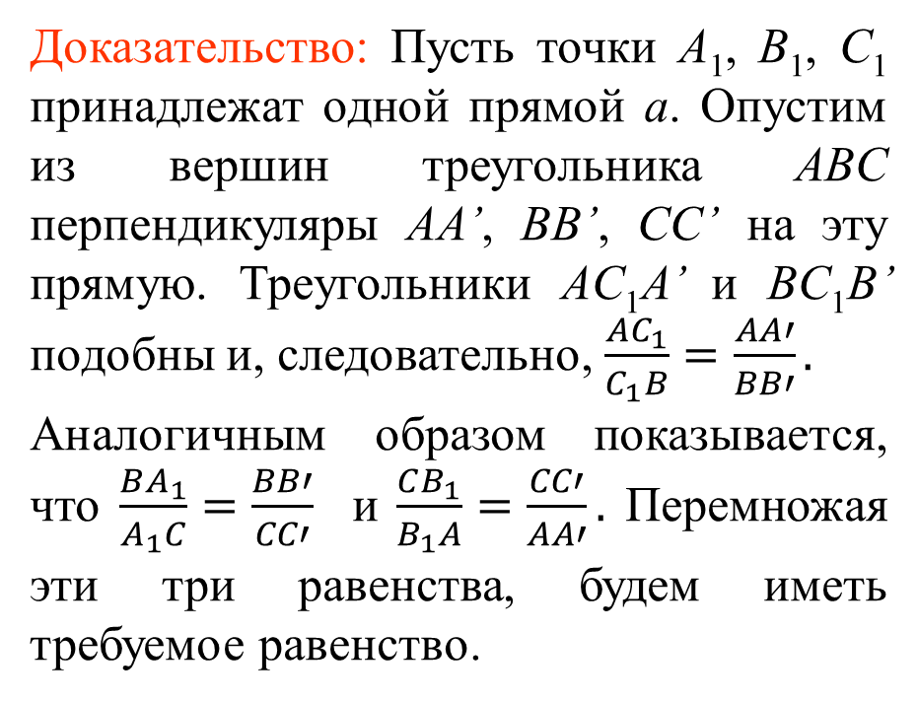
Теорема Менелая
Пусть на сторонах AB, BC и продолжении стороны AC треугольника ABC взяты соответственно точки C₁, A₁ и B₁. Точки A₁, B₁, C₁ лежат на одной прямой тогда и только тогда, когда выполняется равенство (*) $\frac{AC_{1}}{C_{1}B}⋅\frac{BA_{1}}{A_{1}C}⋅\frac{CB_{1}}{B_{1}A}=1.$
Доказательство: Пусть точки A₁, B₁, C₁ принадлежат одной прямой a. Опустим из вершин треугольника ABC перпендикуляры AA’, BB’, CC’ на эту прямую. Треугольники AC₁A’ и BC₁B’ подобны и, следовательно, $\frac{AC_{1}}{C_{1}B}=\frac{AA′}{BB′}.$
Аналогичным образом показывается, что $\frac{BA_{1}}{A_{1}C}=\frac{BB′}{CC′}$ и $\frac{CB_{1}}{B_{1}A}=\frac{CC′}{AA′}.$ Перемножая эти три равенства, будем иметь требуемое равенство.
Notes:
В режиме слайдов ответы появляются после кликанья мышкой

Slide 2
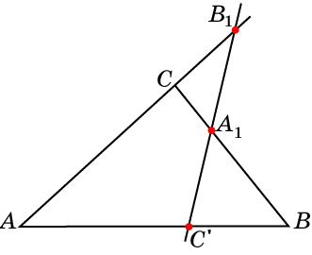
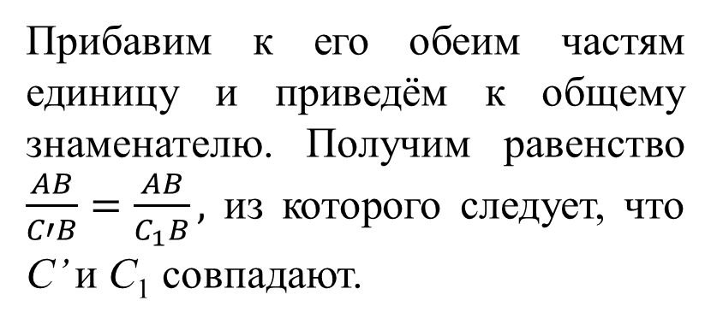
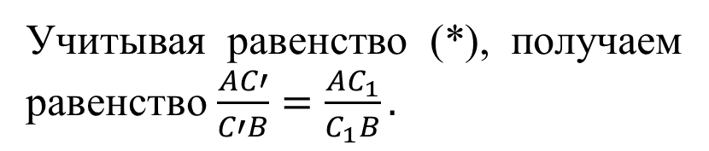
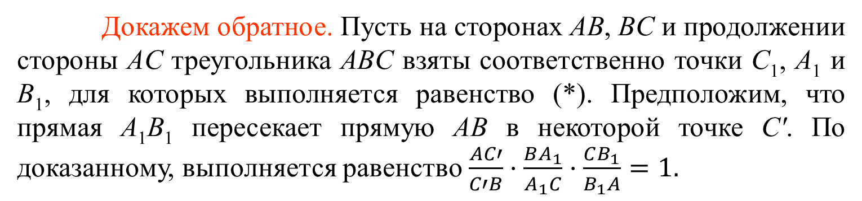
Продолжение
Докажем обратное. Пусть на сторонах AB, BC и продолжении стороны AC треугольника ABC взяты соответственно точки C₁, A₁ и B₁, для которых выполняется равенство (*). Предположим, что прямая A₁B₁ пересекает прямую AB в некоторой точке C'. По доказанному, выполняется равенство $\frac{AC′}{C′B}⋅\frac{BA_{1}}{A_{1}C}⋅\frac{CB_{1}}{B_{1}A}=1.$
Учитывая равенство (*), получаем равенство $\frac{AC′}{C′B}=\frac{AC_{1}}{C_{1}B}.$
Прибавим к его обеим частям единицу и приведём к общему знаменателю. Получим равенство $\frac{AB}{C′B}=\frac{AB}{C_{1}B},$ из которого следует, что C’ и C₁ совпадают.
Следовательно, точки A₁, B₁, C₁ принадлежат одной прямой.
Notes:
В режиме слайдов ответы появляются после кликанья мышкой

Slide 3
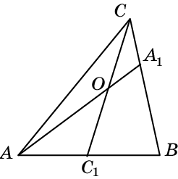
Упражнение 1
Точка C₁ – середина стороны AB треугольника ABC. Точка O – середина отрезка CC₁. В каком отношении делит прямая AO сторону BC?
Ответ: 2:1.
Notes:
В режиме слайдов ответы появляются после кликанья мышкой

Slide 4
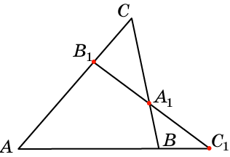
Упражнение 2
Точка A₁ делит сторону BC треугольника ABC в отношении 1:2. Точка B₁ делит сторону AC в отношении 2:1. Прямая A₁B₁ пересекает продолжение стороны AB в точке C₁. Найдите отношение AB:BC₁.
Ответ: 3:1.
Notes:
В режиме слайдов ответы появляются после кликанья мышкой

Slide 5
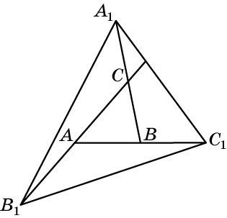
Упражнение 3
На продолжениях сторон AB, BC и CA треугольника ABC взяты соответственно точки C₁, A₁ и B₁ так, что AB = BC₁, BC = CA₁, CA = AB₁. Найдите отношение, в котором прямая AB₁ делит сторону A₁C₁ треугольника A₁B₁C₁.
Ответ: 1:2.
Notes:
В режиме слайдов ответы появляются после кликанья мышкой

Slide 6
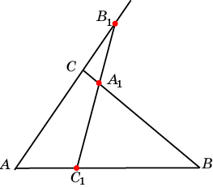
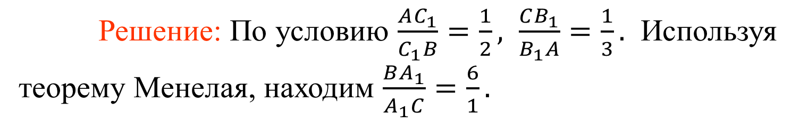
Упражнение 4
Точка C₁ делит сторону AB треугольника ABC в отношении 1:2. Точка B₁ лежит на продолжении стороны AC и AC = 2CB₁. В каком отношении делит прямая B₁C₁ сторону BC?
Решение: По условию $\frac{AC_{1}}{C_{1}B}=\frac{1}{2}, \frac{CB_{1}}{B_{1}A}=\frac{1}{3}.$ Используя теорему Менелая, находим $\frac{BA_{1}}{A_{1}C}=\frac{6}{1}.$
Notes:
В режиме слайдов ответы появляются после кликанья мышкой

Slide 7
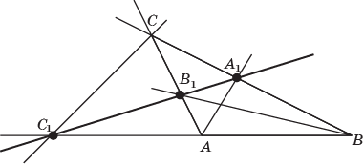
Упражнение 5*
Докажите, что точки пересечения биссектрис двух внутренних и одного внешнего углов треугольника с прямыми, содержащими соответствующие противолежащие стороны, принадлежат одной прямой.
Notes:
В режиме слайдов ответы появляются после кликанья мышкой

Slide 8
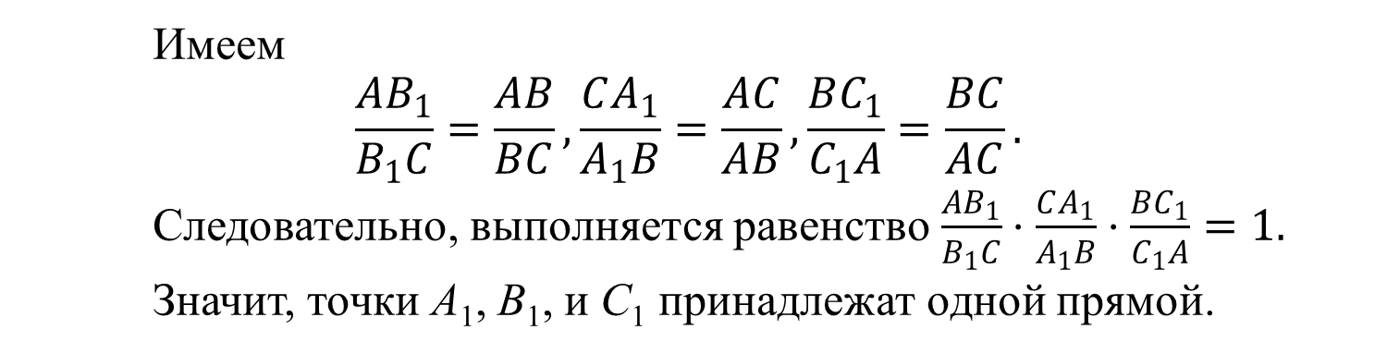
Доказательство. Пусть биссектрисы внутренних углов A и B этого треугольника пересекают прямые BC, AC соответственно в точках A₁ и B₁, а биссектриса внешнего угла C пересекает прямую AB в точке C₁
Имеем
$$\frac{AB_{1}}{B_{1}C}=\frac{AB}{BC}, \frac{CA_{1}}{A_{1}B}=\frac{AC}{AB}, \frac{BC_{1}}{C_{1}A}=\frac{BC}{AC}.$$
Следовательно, выполняется равенство $\frac{AB_{1}}{B_{1}C}⋅\frac{CA_{1}}{A_{1}B}⋅\frac{BC_{1}}{C_{1}A}=1.$
Значит, точки A₁, B₁, и C₁ принадлежат одной прямой.
Notes:
В режиме слайдов ответы появляются после кликанья мышкой

Slide 9
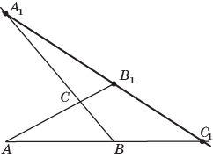
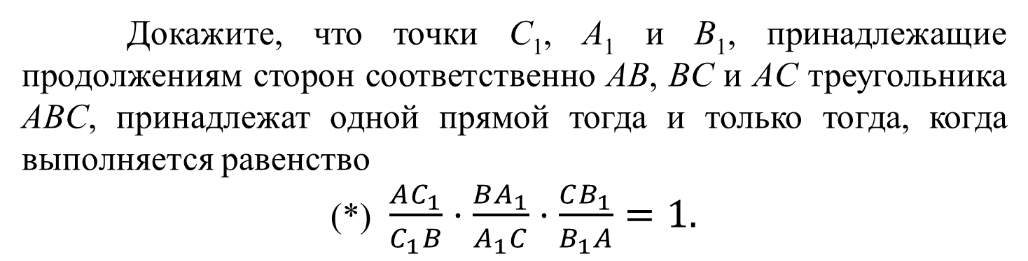
Упражнение 6*
Докажите, что точки C₁, A₁ и B₁, принадлежащие продолжениям сторон соответственно AB, BC и AC треугольника ABC, принадлежат одной прямой тогда и только тогда, когда выполняется равенство
(*) $\frac{AC_{1}}{C_{1}B}⋅\frac{BA_{1}}{A_{1}C}⋅\frac{CB_{1}}{B_{1}A}=1.$
Notes:
В режиме слайдов ответы появляются после кликанья мышкой

Slide 10
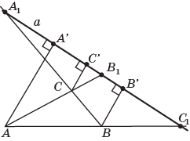
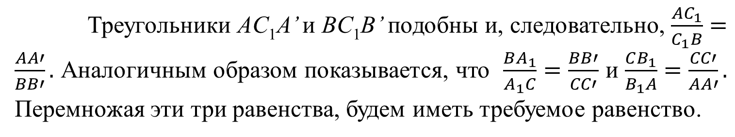
Доказательство. Пусть точки A₁, B₁, C₁ принадлежат одной прямой a. Опустим из вершин треугольника ABC перпендикуляры AA’, BB’, CC’ на эту прямую.
Треугольники AC₁A’ и BC₁B’ подобны и, следовательно, $\frac{AC_{1}}{C_{1}B}=\frac{AA′}{BB′}.$ Аналогичным образом показывается, что $\frac{BA_{1}}{A_{1}C}=\frac{BB′}{CC′}$ и $\frac{CB_{1}}{B_{1}A}=\frac{CC′}{AA′}.$ Перемножая эти три равенства, будем иметь требуемое равенство.
Notes:
В режиме слайдов ответы появляются после кликанья мышкой

Slide 11
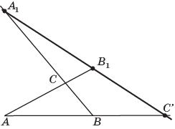
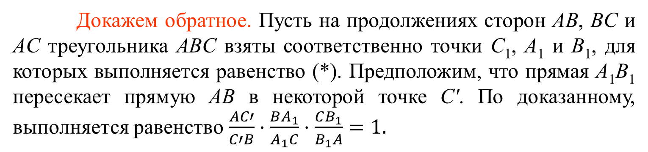
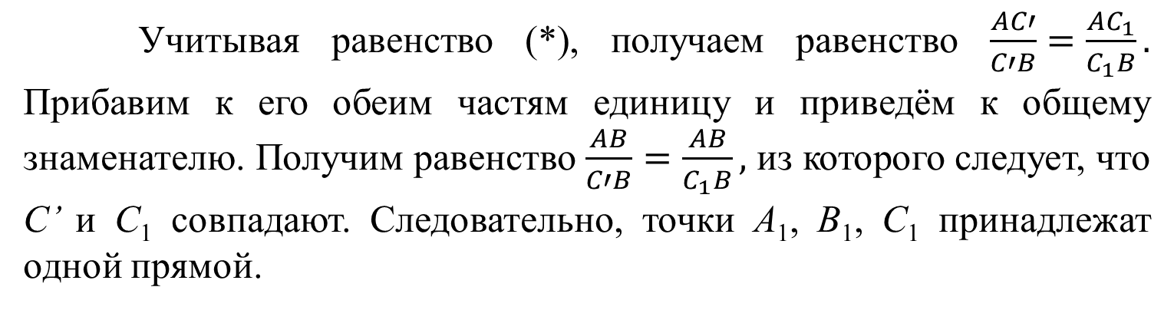
Докажем обратное. Пусть на продолжениях сторон AB, BC и AC треугольника ABC взяты соответственно точки C₁, A₁ и B₁, для которых выполняется равенство (*). Предположим, что прямая A₁B₁ пересекает прямую AB в некоторой точке C'. По доказанному, выполняется равенство $\frac{AC′}{C′B}⋅\frac{BA_{1}}{A_{1}C}⋅\frac{CB_{1}}{B_{1}A}=1.$
Учитывая равенство (*), получаем равенство $\frac{AC′}{C′B}=\frac{AC_{1}}{C_{1}B}.$ Прибавим к его обеим частям единицу и приведём к общему знаменателю. Получим равенство $\frac{AB}{C′B}=\frac{AB}{C_{1}B},$ из которого следует, что C’ и C₁ совпадают. Следовательно, точки A₁, B₁, C₁ принадлежат одной прямой.
Notes:
В режиме слайдов ответы появляются после кликанья мышкой

Slide 12
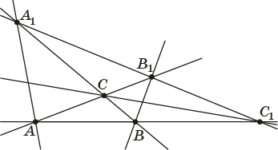
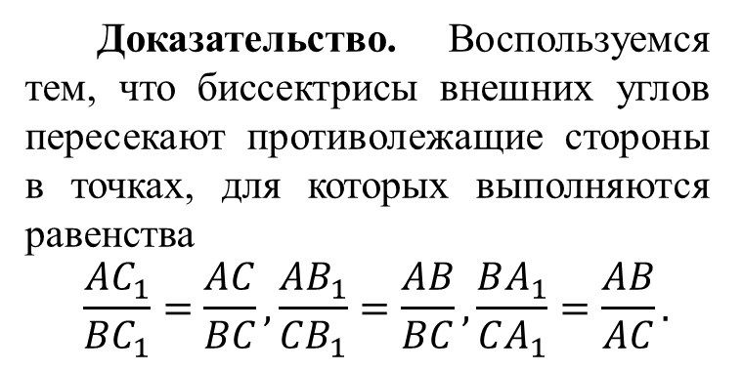
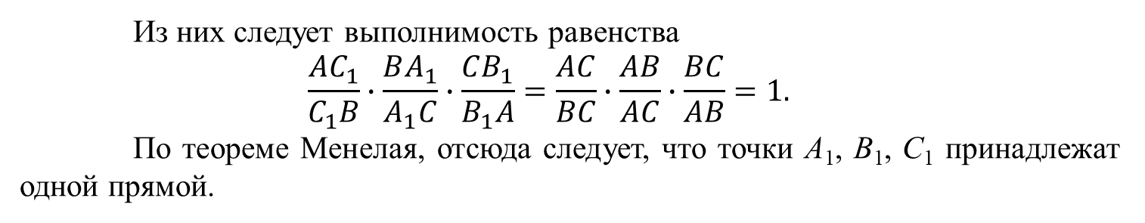
Упражнение 7*
Докажите, что для разностороннего треугольника ABC точки A₁, B₁, C₁ пересечения биссектрис его внешних углов с прямыми, на которых лежат стороны, противолежащие вершинам этих углов, принадлежат одной прямой.
Доказательство. Воспользуемся тем, что биссектрисы внешних углов пересекают противолежащие стороны в точках, для которых выполняются равенства
$$\frac{AC_{1}}{BC_{1}}=\frac{AC}{BC}, \frac{AB_{1}}{CB_{1}}=\frac{AB}{BC}, \frac{BA_{1}}{CA_{1}}=\frac{AB}{AC}.$$
Из них следует выполнимость равенства
$$\frac{AC_{1}}{C_{1}B}∙\frac{BA_{1}}{A_{1}C}∙\frac{CB_{1}}{B_{1}A}=\frac{AC}{BC}∙\frac{AB}{AC}∙\frac{BC}{AB}=1.$$
По теореме Менелая, отсюда следует, что точки A₁, B₁, C₁ принадлежат одной прямой.
Notes:
В режиме слайдов ответы появляются после кликанья мышкой

Slide 13
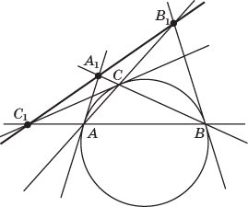
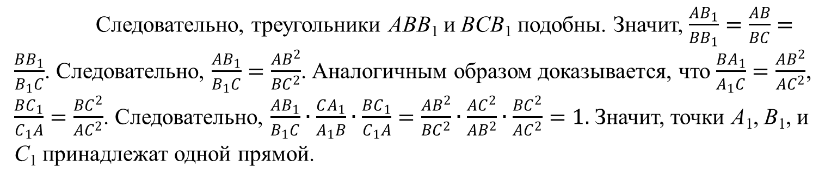
Упражнение 8*
Докажите, что касательные к окружности, описанной около треугольника, проведённые через его вершины, пересекают прямые, содержащие соответствующие противолежащие стороны этого треугольника, в точках, принадлежащих одной прямой.
Доказательство. Рассмотрим треугольник ABC. Пусть касательные к окружности, описанной около этого треугольника, проведённые через вершины A, B, C, пересекают прямые соответственно BC, AC, AB в точках A₁, B₁, C₁. Углы BAC и B₁BC равны, так как измеряются половиной дуги BC окружности.
Следовательно, треугольники ABB₁ и BCB₁ подобны. Значит, $\frac{AB_{1}}{{BB}_{1}}=\frac{AB}{BC}=\frac{BB_{1}}{B_{1}C}$. Следовательно, $\frac{AB_{1}}{B_{1}C}=\frac{{AB}^{2}}{{BC}^{2}}$. Аналогичным образом доказывается, что $\frac{BA_{1}}{A_{1}C}=\frac{{AB}^{2}}{{AC}^{2}}$, $\frac{BC_{1}}{C_{1}A}=\frac{{BC}^{2}}{{AC}^{2}}$. Следовательно, $\frac{AB_{1}}{B_{1}C}∙\frac{CA_{1}}{A_{1}B}∙\frac{BC_{1}}{C_{1}A}=\frac{{AB}^{2}}{{BC}^{2}}∙\frac{{AC}^{2}}{{AB}^{2}}∙\frac{{BC}^{2}}{{AC}^{2}}=1.$ Значит, точки A₁, B₁, и C₁ принадлежат одной прямой.
Notes:
В режиме слайдов ответы появляются после кликанья мышкой

Slide 14
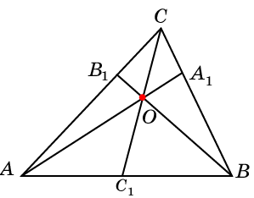
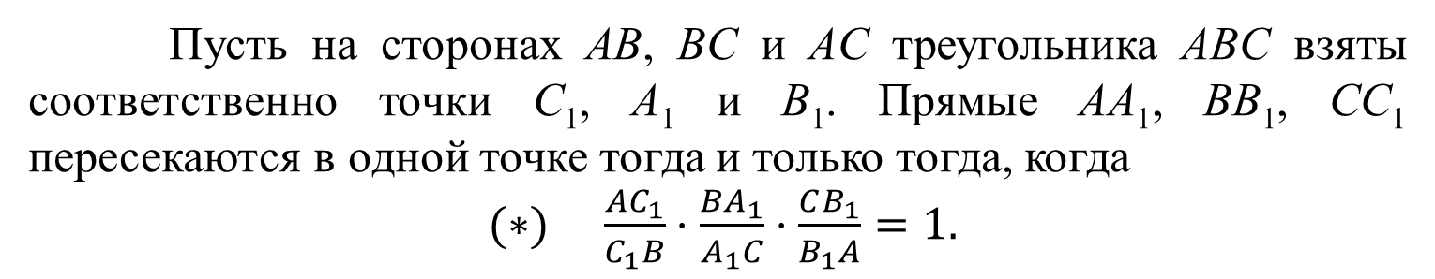
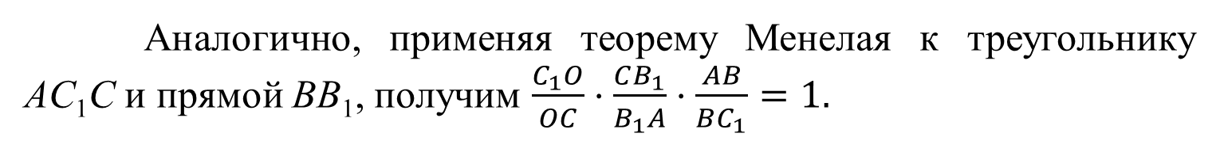
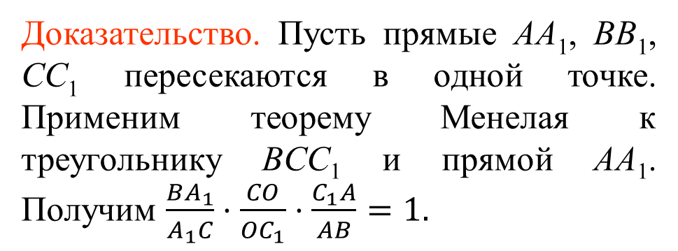
Теорема Чевы
Пусть на сторонах AB, BC и AC треугольника ABC взяты соответственно точки C₁, A₁ и B₁. Прямые AA₁, BB₁, CC₁ пересекаются в одной точке тогда и только тогда, когда
$(∗) \frac{AC_{1}}{C_{1}B}⋅\frac{BA_{1}}{A_{1}C}⋅\frac{CB_{1}}{B_{1}A}=1.$
Доказательство. Пусть прямые AA₁, BB₁, CC₁ пересекаются в одной точке. Применим теорему Менелая к треугольнику BCC₁ и прямой AA₁. Получим $\frac{BA_{1}}{A_{1}C}⋅\frac{CO}{OC_{1}}⋅\frac{C_{1}A}{AB}=1.$
Аналогично, применяя теорему Менелая к треугольнику AC₁C и прямой BB₁, получим $\frac{C_{1}O}{OC}⋅\frac{CB_{1}}{B_{1}A}⋅\frac{AB}{BC_{1}}=1.$
Перемножая эти два равенства, получим искомое равенство (*).
Notes:
В режиме слайдов ответы появляются после кликанья мышкой

Slide 15
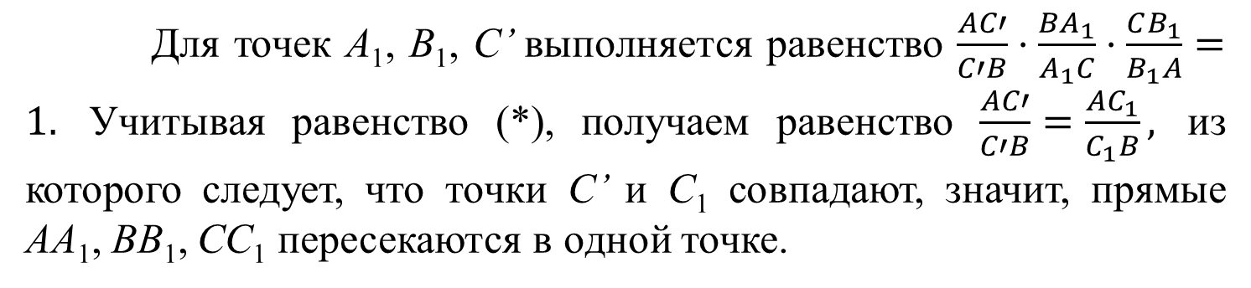
Докажем обратное. Пусть на сторонах AB, BC и AC треугольника ABC взяты соответственно точки C₁, A₁ и B₁, для которых выполняется равенство (*). Предположим, что прямые AA₁ и BB₁ пересекаются в точке O. Проведем прямую CO и обозначим С’ ее точку пересечения со стороной AB. Докажем, что C’ совпадает с C₁.
Для точек A₁, B₁, C’ выполняется равенство $\frac{AC′}{C′B}⋅\frac{BA_{1}}{A_{1}C}⋅\frac{CB_{1}}{B_{1}A}=1.$ Учитывая равенство (*), получаем равенство $\frac{AC′}{C′B}=\frac{AC_{1}}{C_{1}B},$ из которого следует, что точки C’ и C₁ совпадают, значит, прямые AA₁, BB₁, CC₁ пересекаются в одной точке.
Notes:
В режиме слайдов ответы появляются после кликанья мышкой

Slide 16
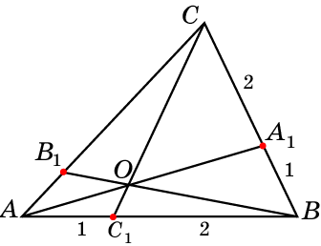
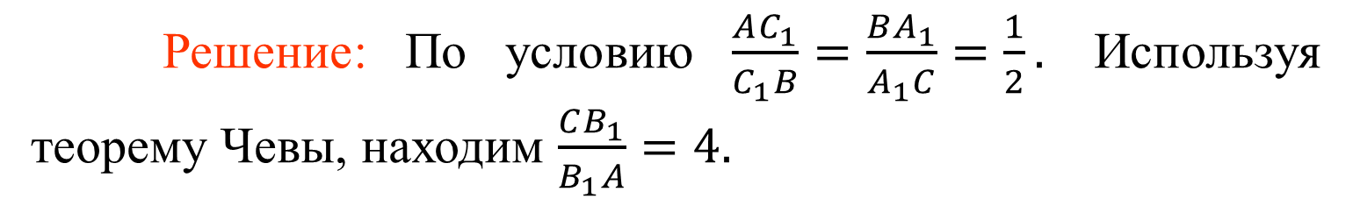
Упражнение 9
Точки C₁ и A₁ делят стороны AB и BC треугольника ABC в отношении 1:2. Прямые CC₁ и AA₁ пересекаются в точке O. Найдите отношение, в котором прямая BO делит сторону CA.
Решение: По условию $\frac{AC_{1}}{C_{1}B}=\frac{BA_{1}}{A_{1}C}=\frac{1}{2}.$ Используя теорему Чевы, находим $\frac{CB_{1}}{B_{1}A}=4.$
Notes:
В режиме слайдов ответы появляются после кликанья мышкой

Slide 17
Упражнение 10
Точки C₁, B₁, A₁ делят стороны AB, AC, BC, соответственно, в отношениях 4:1, 2:1, 1:2. Выясните, пересекаются ли прямые AA₁, BB₁, CC₁ в одной точке.
Ответ: Да.
Notes:
В режиме слайдов ответы появляются после кликанья мышкой

Slide 18
Упражнение 11
Точка A₁ делит сторону BC треугольника ABC в отношении 1:3. В каком отношении должна делить точка B₁ сторону AC, чтобы точка пересечения прямых AA₁ и BB₁ принадлежала медиане CC₁ треугольника ABC?
Ответ: 1:3.
Notes:
В режиме слайдов ответы появляются после кликанья мышкой

Slide 19
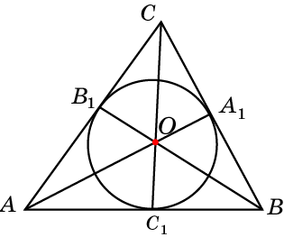
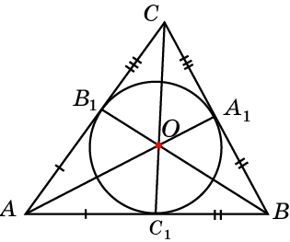
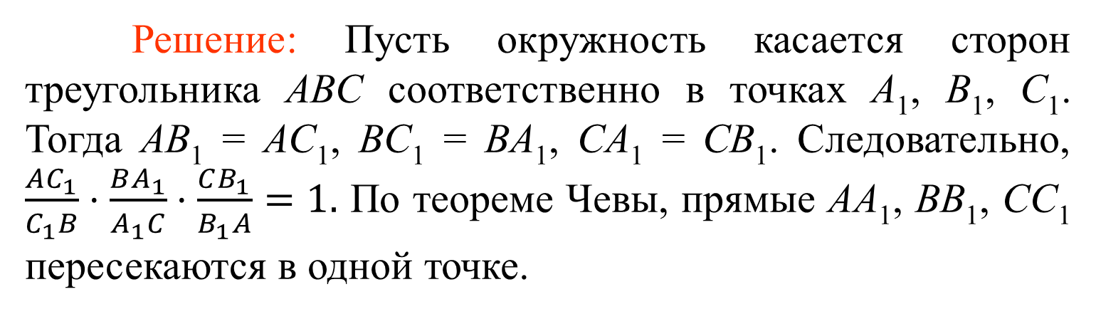
Упражнение 12
Докажите, что прямые, проходящие через вершины треугольника и точки касания вписанной окружности пересекаются в одной точке, называемой точкой Жергонна.
Решение: Пусть окружность касается сторон треугольника ABC соответственно в точках A₁, B₁, C₁. Тогда AB₁ = AC₁, BC₁ = BA₁, CA₁ = CB₁. Следовательно, $\frac{AC_{1}}{C_{1}B}⋅\frac{BA_{1}}{A_{1}C}⋅\frac{CB_{1}}{B_{1}A}=1.$ По теореме Чевы, прямые AA₁, BB₁, CC₁ пересекаются в одной точке.
Notes:
В режиме слайдов ответы появляются после кликанья мышкой

Slide 20
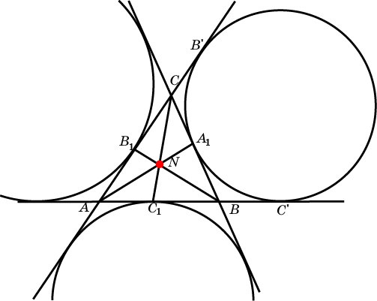
Упражнение 13
Докажите, что прямые, проходящие через вершины треугольника и точки касания вневписанных окружностей пересекаются в одной точке, называемой точкой Нагеля.
Notes:
В режиме слайдов ответы появляются после кликанья мышкой

Slide 21
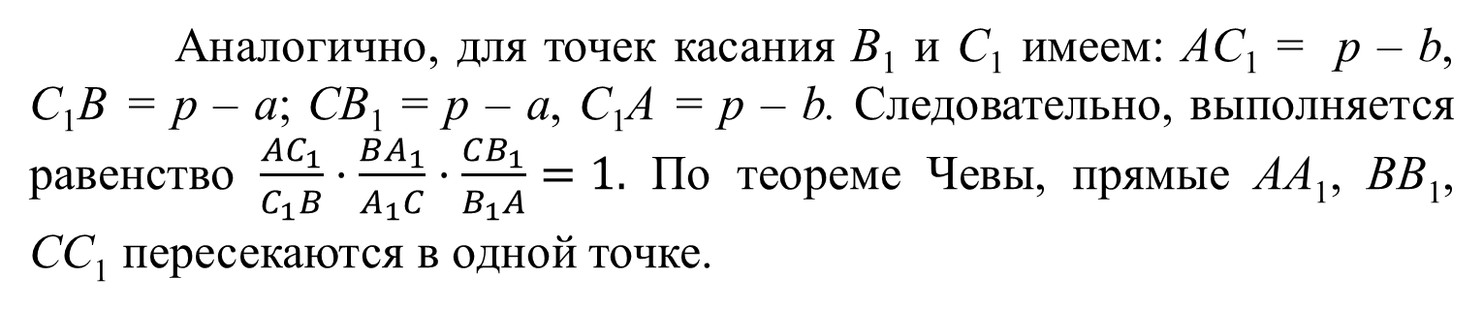
Решение. Пусть окружность касается стороны BC и продолжения сторон AC и AB треугольника ABC соответственно в точках A₁, B’, C’. Тогда CA₁ = CB’, BA₁ = BA’, AB’ = AC’. Обозначим AB = с, AC = b, BC = a, p – полупериметр треугольника ABC. Имеем AB’ = AC’ = p и, следовательно, BA₁ = BC’ = p – c, A₁C = CB’ = p – b.
Аналогично, для точек касания B₁ и C₁ имеем: AC₁ = p – b, C₁B = p – a; CB₁ = p – a, C₁A = p – b. Следовательно, выполняется равенство $\frac{AC_{1}}{C_{1}B}⋅\frac{BA_{1}}{A_{1}C}⋅\frac{CB_{1}}{B_{1}A}=1.$ По теореме Чевы, прямые AA₁, BB₁, CC₁ пересекаются в одной точке.
Notes:
В режиме слайдов ответы появляются после кликанья мышкой

Slide 22
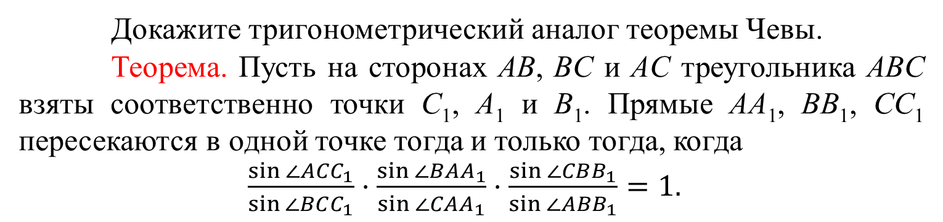
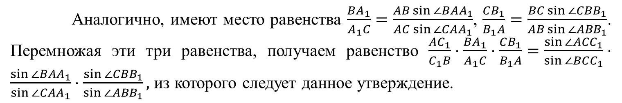
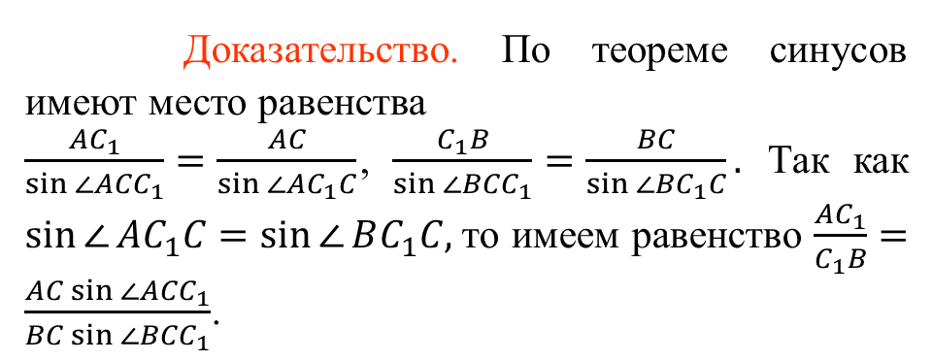
Упражнение 14
Докажите тригонометрический аналог теоремы Чевы.
Теорема. Пусть на сторонах AB, BC и AC треугольника ABC взяты соответственно точки C₁, A₁ и B₁. Прямые AA₁, BB₁, CC₁ пересекаются в одной точке тогда и только тогда, когда
$\frac{\sin{∠}ACC_{1}}{\sin{∠}BCC_{1}}⋅\frac{\sin{∠}BAA_{1}}{\sin{∠}CAA_{1}}⋅\frac{\sin{∠}CBB_{1}}{\sin{∠}ABB_{1}}=1.$
Доказательство. По теореме синусов имеют место равенства
$\frac{AC_{1}}{\sin{∠}ACC_{1}}=\frac{AC}{\sin{∠}AC_{1}C}$, $\frac{C_{1}B}{\sin{∠}BCC_{1}}=\frac{BC}{\sin{∠}BC_{1}C}.$ Так как $\sin{∠}AC_{1}C=\sin{∠}BC_{1}C,$то имеем равенство $\frac{AC_{1}}{C_{1}B}=\frac{AC\sin{∠}ACC_{1}}{BC\sin{∠}BCC_{1}}$.
Аналогично, имеют место равенства $\frac{BA_{1}}{A_{1}C}=\frac{AB\sin{∠}BAA_{1}}{AC\sin{∠}CAA_{1}}$, $\frac{CB_{1}}{B_{1}A}=\frac{BC\sin{∠}CBB_{1}}{AB\sin{∠}ABB_{1}}$. Перемножая эти три равенства, получаем равенство $\frac{AC_{1}}{C_{1}B}⋅\frac{BA_{1}}{A_{1}C}⋅\frac{CB_{1}}{B_{1}A}=\frac{\sin{∠}ACC_{1}}{\sin{∠}BCC_{1}}⋅\frac{\sin{∠}BAA_{1}}{\sin{∠}CAA_{1}}⋅\frac{\sin{∠}CBB_{1}}{\sin{∠}ABB_{1}},$ из которого следует данное утверждение.
Notes:
В режиме слайдов ответы появляются после кликанья мышкой

Slide 23
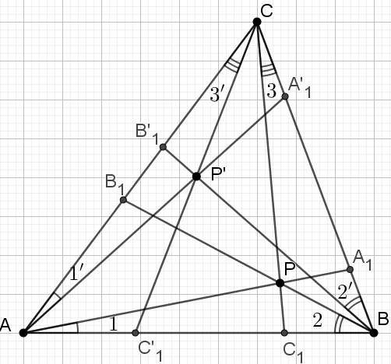
Упражнение 15
На сторонах треугольника ABC взяты точки A₁, A’₁, B₁, B’₁, C₁, C’₁ так, что прямые AA₁, BB₁ и CC₁ пересекаются в точке P, и равны углы 1 и 1’, 2 и 2’, 3 и 3’. Докажите, что прямые AA’₁, BB’₁, CC’₁ пересекаются в одной точке.
Такие точки P и P’ называются изогонально сопряжёнными.
Notes:
В режиме слайдов ответы появляются после кликанья мышкой

Slide 24
Доказательство непосредственно следует из тригонометрического аналога теоремы Чевы.
Notes:
В режиме слайдов ответы появляются после кликанья мышкой

Slide 25
Упражнение 16
На сторонах треугольника ABC взяты точки A₁, A’₁, B₁, B’₁, C₁, C’₁ так, что прямые AA₁, BB₁ и CC₁ пересекаются в точке P, прямые AA’₁, BB’₁, CC’₁ пересекаются в точке P’, и равны углы 1 и 1’, 2 и 2’. Докажите, что равны углы 3 и 3’.
Notes:
В режиме слайдов ответы появляются после кликанья мышкой

Slide 26
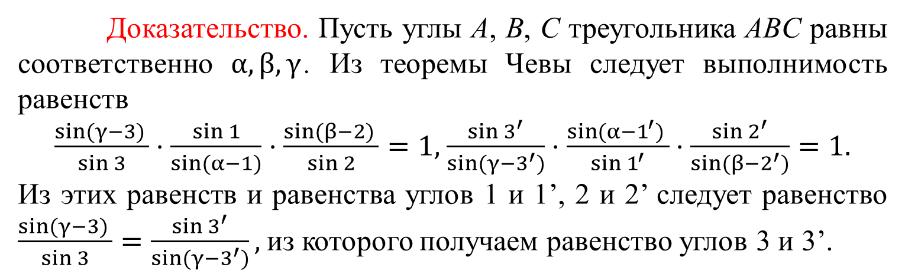
Доказательство. Пусть углы A, B, C треугольника ABC равны соответственно $α, β, γ$. Из теоремы Чевы следует выполнимость равенств
$\frac{\sin{(}γ−3) }{\sin{3}}⋅\frac{\sin{1}}{\sin{(}α−1)}⋅\frac{\sin{(}β−2) }{\sin{2}}=1,$ $\frac{\sin{3^{′}}}{\sin{(}γ−3^{′})}⋅\frac{\sin{(}α−1^{′}) }{\sin{1^{′}}}⋅\frac{\sin{2^{′}}}{\sin{(}β−2^{′})}=1.$
Из этих равенств и равенства углов 1 и 1’, 2 и 2’ следует равенство $\frac{\sin{(}γ−3) }{\sin{3}}=\frac{\sin{3^{′}}}{\sin{(}γ−3^{′})},$из которого получаем равенство углов 3 и 3’.
Notes:
В режиме слайдов ответы появляются после кликанья мышкой

Slide 27
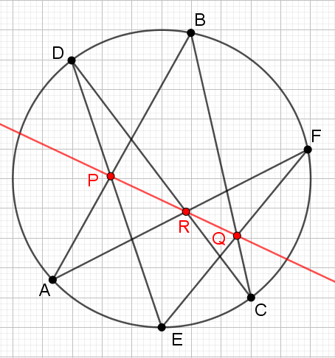
Упражнение 17
Докажите следующую теорему Паскаля.
Теорема. Для замкнутой ломаной ABCDEF, вписанной в окружность, точки P, R, Q пересечения противолежащих сторон или их продолжений принадлежат одной прямой.
Notes:
В режиме слайдов ответы появляются после кликанья мышкой

Slide 28
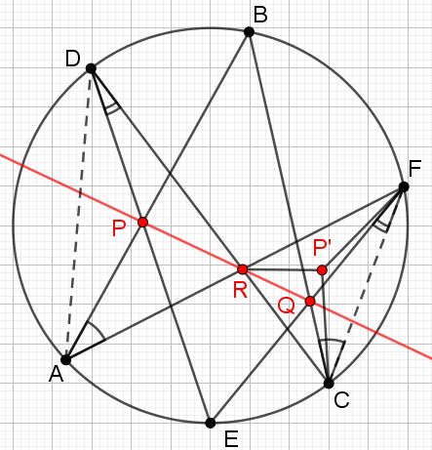

Доказательство. Треугольники ADR и CFR подобны. $∠BAF=∠BCF,∠CDE=∠CFE.$ Преобразование подобия переводит точки A в C, D в F, R в R, P в некоторую точку P’, для которой $∠P^{′}CR=∠PAR=∠QCF,$ $∠P^{′}FR=∠PDR=∠QFC.$ Следовательно, точки P’ и Q изогонально сопряжены. Значит, $∠CRQ=∠P^{′}RQ=∠PRQ.$ Следовательно, точки P, R, Q принадлежать одной прямой.
Notes:
В режиме слайдов ответы появляются после кликанья мышкой

